Slide 1
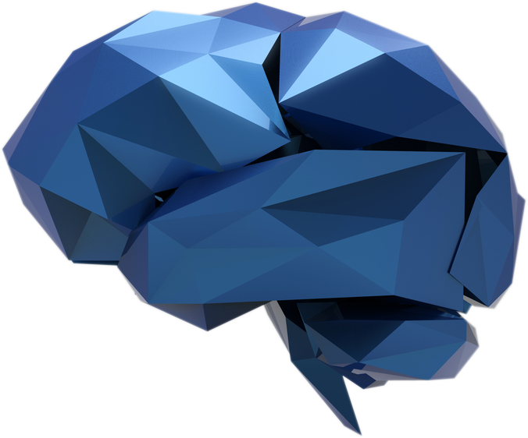
ТРЕНИНГ ПО НЕЙРОГИМНАСТИКЕ

Slide 2
Нейрогимнастика – это популярное название двигательной нейропсихологической коррекции (сенсомоторной коррекции). Это немедикаментозный вид помощи детям, имеющим различные неврологические заболевания и синдромы, такие как ЗПР, СДВГ, РАС, алалия, дизартрия и др. Также нейрогимнастика полезна детям для общего психофизического развития.
Психомоторная коррекция направлена на коррекцию различных нарушений у ребенка с целью восстановления у него нормального функционирования мозга.

Slide 3
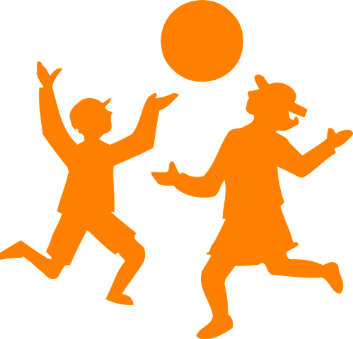
Хорошее интеллектуальное развитие обеспечивается не размером мозга, а количеством нейронных связей между структурами мозга и хорошим мозговым кровообращением. Именно с помощью движения мы создаем новую нейронную связь. Когда мы получаем сенсорный стимул и в ответ начинаем движение, происходит образование новой нервной связи. Без движения это просто невозможно.

Slide 4
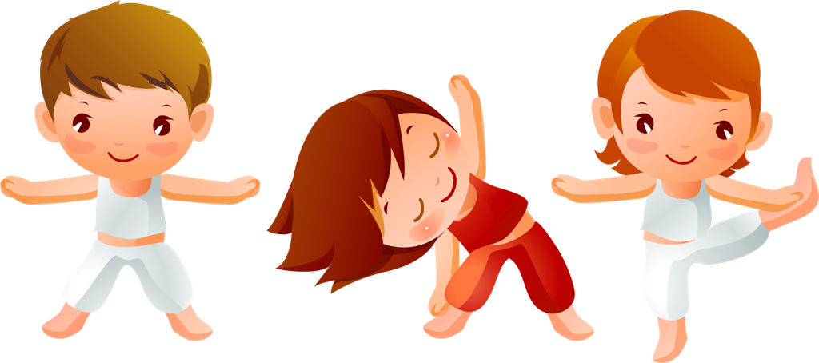
На биохимическом уровне движение стимулирует выработку нейротропинов – биологически активных веществ, способствующих образованию новых нейронов и связей между ними.
Любая двигательная активность будет стимулировать активность мозга, но особенно, если это будут координированные движения, непосредственно направленные на развитие необходимых психомоторных функций.

Slide 5
ФУНКЦИОНАЛЬНЫЕ
БЛОКИ МОЗГА
БЛОК РЕГУЛЯЦИИ УРОВНЯ АКТИВНОСТИ МОЗГА (ЭНЕРГЕТИЧЕСКИЙ)
БЛОК ПОЛУЧЕНИЯ, ПЕРЕРАБОТКИ И ХРАНЕНИЯ ИНФОРМАЦИИ
БЛОК ПРОГРАММИРОВАНИЯ, РЕГУЛЯЦИИ И КОНТРОЛЯ ДЕЯТЕЛЬНОСТИ
подкорковые и стволовые структуры
отделы коры больших полушарий (затылочная, теменная и височная доли)
передние отделы коры головного мозга
(лобные доли)

Slide 7
Компоненты ВПФ (нейропсихологическая парадигма)
Нейродинамический (энергетическая основа ВПФ, гармония торможения – возбуждения, тонус коры мозга) – в основном подкорковые (субкортикальные) отделы;
Операциональный (функции специализированных зон коры мозга: все виды праксиса, все виды восприятия и пр.) – кора обоих полушарий;
Регуляторный – (программирование, регуляция и контроль сложных форм деятельности, критика, прогностические функции) – лобные отделы полушарий.

Slide 8
Двигательное и интеллектуальное развитие
«В онтогенезе развитие психомоторики намного опережает формирование речи и мышления, составляя базис для их становления. Вот почему коррекционно-развивающая работа должна быть направлена «снизу вверх», от движения к мышлению, а не наоборот…»
Н.К.Корсаков, Ю.В.Микадзе, Е.Ю.Балашова

Slide 9
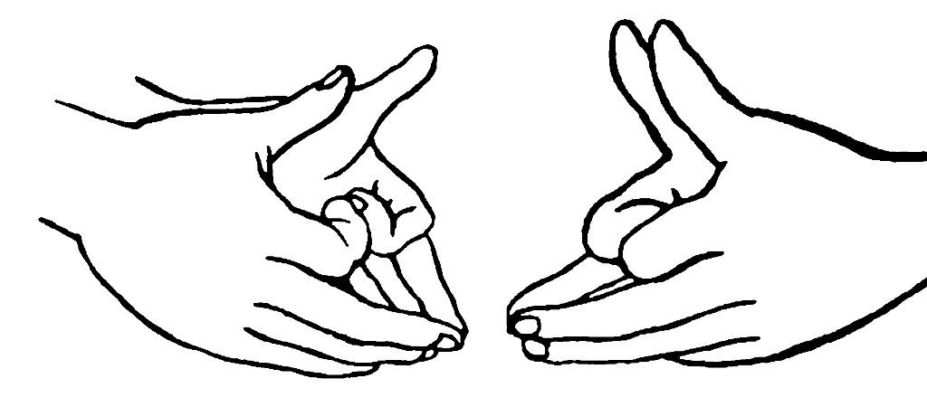
Пальчиковая гимнастика Кинезиологические упражнения

Slide 10
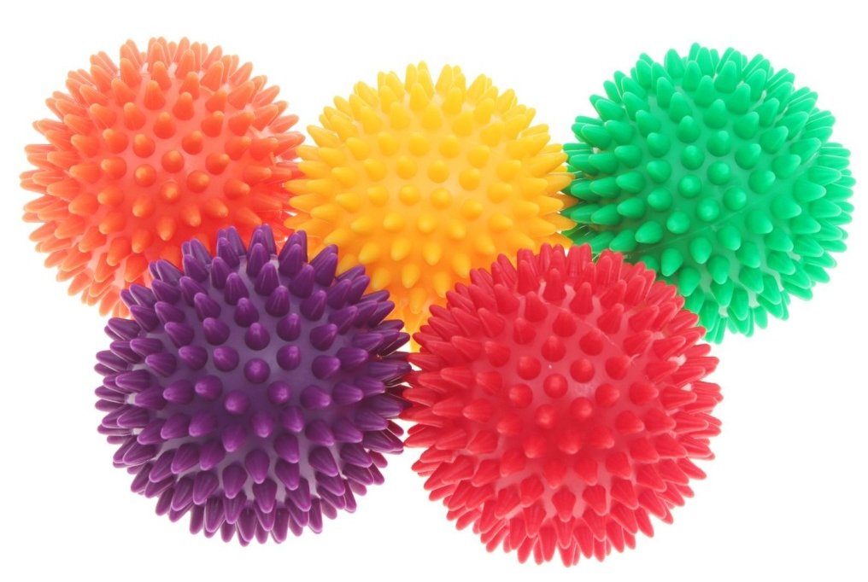
Стимуляция мозговой активности перед занятием
Разминка рук с массажным мячом

Slide 11
Стимуляция мозговой активности перед занятием
Пальчиковая гимнастика

Slide 12
Группы упражнений

Slide 14
Неропсихологическая ценность русских народных сказок и потешек
Фольклорные сказки – «Заячья избушка», «Лисичка со скалочкой», «Теремок», «Колобок», «Курочка Ряба» – а также потешки имеют многократно повторяющуюся структуру.
Предлагая ребенку потешки и сказки мы формируем ритм – мощный аспект работы стволовых и подкорковых структур мозга (усидчивость, тонус, концентрация).

Slide 15
Как это работает?
Напевая ребенку потешку или читая сказку, при этом слегка покачиваясь в такт, мы придерживаемся устойчивого темпо-ритмического рисунка. Ухо ребенка воспринимает это и перерабатывает как через звук, так и задействуя вестибулярную систему, тем самым стабилизируя тонус и ритм организма.
Включается лимбическая система, отвечающая за эмоциональную регуляцию: поскольку сказка имеет мощный эмоциональный подтекст, то функции лимбической системы обеспечивают включение таких эмоций, как сопереживание, радости и др., происходит проработка страхов.

Slide 16
Как это работает?
Кора мозга обеспечивает интеллектуальную переработку сказочных сюжетов. Сказка запускает работу сразу всех отделов коры мозга:
Височные – обрабатывают речевую сторону сказки;
Затылоные – позволяют представить образы героев и предметов;
Теменные – перерабатывают ощущения от движений и образов пространственной системы;
Лобные – контролируют и обеспечивают интерес.

Slide 17
Как это работает?
Чтобы результаты закреплялись, в раннем и младшем дошкольном возрасте необходимо сначала читать простые сказки и потешки, так как они способствуют формированию устойчивых нейронных связей между отделами мозга. Чем младше ребенок, тем чаще и устойчивее должны быть повторения.
Более сложные литературные произведения можно добавлять по мере созревания нервной системы и психики ребенка.

Slide 18
Пальчиковый футбол

Slide 19
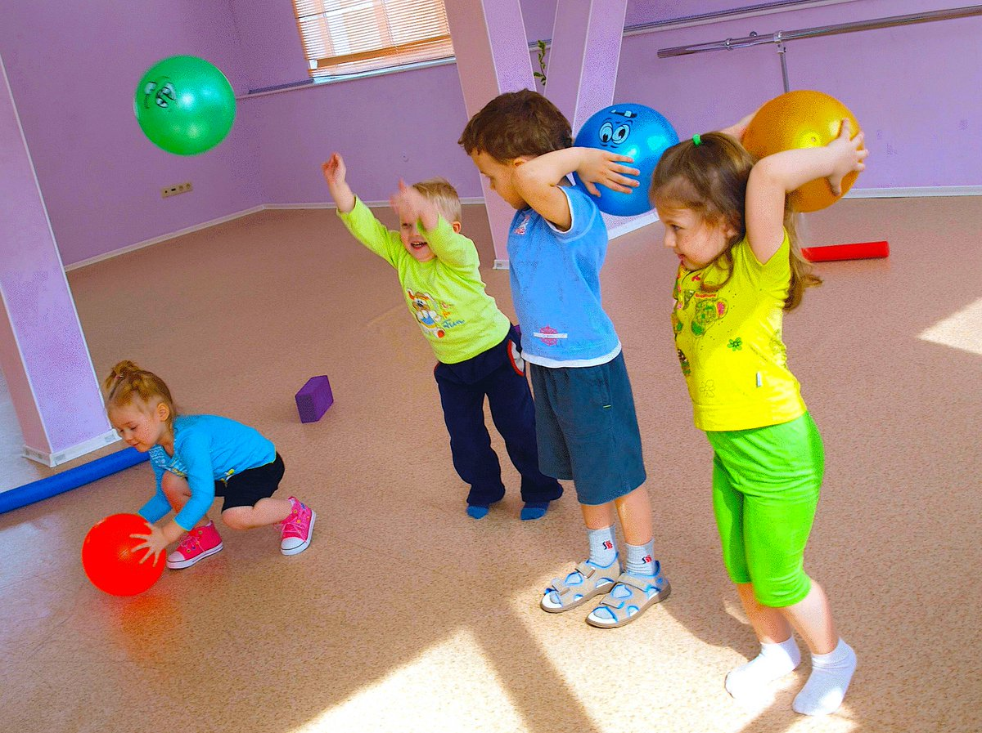
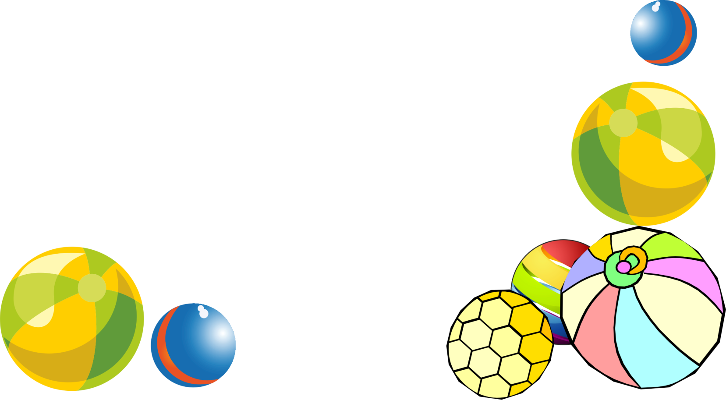
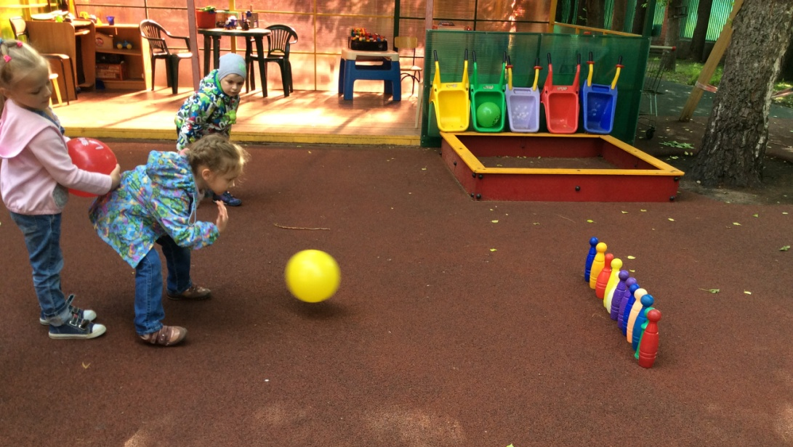
ИГРЫ С МЯЧОМ

Slide 20
1. БРОСАНИЕ МЯЧА ДРУГ ДРУГУ
При броске у ребенка задействованы:
тактильная чувствительность: ребенок чувствует фактуру материала, из которого мяч сделан, его форму, размер, вес
зрительные гностические функции: цвет мяча, рисунки на мяче
зрительно-моторная координация: когда ребенок учится не только ловить мяч, но и целится в руки партнера
мышечная дифференциация и проприоцептивная чувствительность : когда ребенок начинает чувствовать, с какой силой ему нужно бросить мяч, чтобы он попал до цели, и с какой силой сжать мяч, когда он попадает в руки так, чтобы тот не лопнул, тренируется моторная ловкость
координация движений и тренировка вестибулярного аппарата и мозжечка: ребенок подстраивается свои движения так, чтобы поймать мяч, координирует свои движения с движением мяч, тренируется точность движений
функции программирования и контроля деятельности: нужно спланировать свои действия так, чтобы мяч долетел до цели, а не вбок, и не так как сейчас захотелось – запулить мяч до потолка, а в соответствие с задачей и условием игры

Slide 21
1. БРОСАНИЕ МЯЧА ДРУГ ДРУГУ
При тренировке в данном упражнении ребенок пройдет несколько этапов: сначала он научится ловить мяч, затем более сложной задачей окажется бросание мяча партнеру. И здесь важно сказать ребенку, что целится надо в руки партнеру, а не вверх, не вбок, не в голову, а именно в руки, которые партнер заранее приготовил для ловли мяча - руки вытянуты вперед, ладони раскрыты.
Для еще большего сенсорного развития хорошо, если ребенок будет взаимодействовать с мячами разных размеров, весов и фактур, цвета.

Slide 22
1. БРОСАНИЕ МЯЧА ДРУГ ДРУГУ
Развитие всех перечисленных функций пригодится ребенку при письме:
хорошая мышечная чувствительность – нужный нажим карандаша, ровный, а не дрожащий почерк,
зрительно-моторная координация – соблюдение строки при письме, а не когда буквы уходят ниже строки или выше,
функции программирования и контроля необходимы ребенку во всех видах учебной деятельности (от написания буквы до решения тригонометрических уравнений). Здесь надо подчеркнуть, насколько это важно – уметь планировать и контролировать свою деятельность. Дети в школе, у которых слабо развита функция планирования и контроля собственной деятельности, делают ошибки при письме – пропускают буквы, не дописывают слова, забывают о применении правил и допускают орфографические ошибки, испытывают трудности в решении примеров и задач, особенно в решении задач в два-три действия.

Slide 23
2. ОТБИВАНИЕ МЯЧА ДВУМЯ РУКАМИ ОТ ПОЛА
Это упражнение является следующим по возрастанию сложности для ребенка.
Скорее всего, вы увидите, что ребенок сначала не отбивает мяч от пола, а просто отпускает его из рук – мяч подпрыгивает от пола – ребенок ловит его двумя руками. Пусть ребенок сначала отработает такое выполнение этого упражнения.
После того, как вы убедитесь, что ребенок научится ловить подпрыгнувший от пола мяч, вы сообщаете ему, что мяч нужно не просто отпускать, а ударять его о пол. Вот здесь для малыша будет стоять новая задача как для программирования и контроля своей деятельности, так и для дифференциации силы удара мяча о пол. Здесь у ребенка может быть такая ошибка, по причине которой у него не получается ловить мяч – бросает мяч далеко от себя. Тогда вам нужно объяснить, что целиться нужно прямо под ноги перед собой (можете дать какой-то ориентир в виде рисунка на паласе например).

Slide 24
3. БРОСАНИЕ МЯЧА ДРУГ ДРУГУ С ЗАДАНИЕМ
Когда ребенок научился бросать мяч партнеру, отбивать мяч от пола, эти два упражнения можно объединить: на счет 1,2 – отбивание мяча о пол, на счет 3 – бросание мяча партнеру.
Теперь у ребенка есть прекрасная возможность для развития переключения с одного действия на другое.
При выполнении этого упражнения, ребенок может совершать такую ошибку – отбивание мяча от пола происходит не 2 раза, а 3 и более – то есть когда ребенок не отошёл от старого стереотипа с выполнения прошлого действия и не переключился на новое. В этом случае вы поправляете ребенка и напоминаете ему об условиях игры.

Slide 25
4. БРОСАНИЕ МЯЧА ДРУГ ДРУГУ С ДВУМЯ-ТРЕМЯ ЗАДАНИЯМИ
Добавляем передачу мяча из руки в руку за спиной. На счет 1,2 – отбиваем мяч о пол, 3,4 – передаем мяч за спиной из руки в руку, на счет 5 – кидаем мяч партнеру. В этом упражнении важно, чтобы ребенок не сбивался со счета, считал себе сам, выполнял упражнение точно.
После этого добавляем третье – например, передача мяча из руки в руку над головой. Тогда упражнение может выглядеть так: на счет 1, 2– отбиваем мяч о пол, 3,4 – передаем мяч за спиной из руки в руку, 5,6 – передача мяча из руки в руку над головой, на счет 7 – кидаем мяч партнеру.
Другим еще более сложным вариантом будет являться смена 2-3 серий упражнений. На счет 1,2 – отбиваем мяч от пола, 3 – кидаем партнеру. Следующая серия: 1,2 – передача мяча из руки в руку за спиной, 3 – бросание мяча партнеру. Третья серия: 1,2 – передача мяча вверху над головой из руки в руку, 3 – бросание мяча партнёру. Все три серии должны сменять друг друга и важно не ошибиться в последовательности. А еще лучше, давать эти задания ребенку на слух.

Slide 26
Таким образом мы тренируем еще более высокий уровень контроля и удержания в памяти условий задания на слух.
Все вспомнят, как учитель давала несколько заданий сразу: «Спишите пятое предложение из текста, подчеркните главные члены предложения, у имён существительных определите и подпишите падеж» - сразу 5 заданий и все их нужно в памяти удержать и выполнить. И вы наверняка вспомните, как кто-то из класса даже после двукратного прочтения инструкции учителем спрашивал: «А подчеркивать главные предложения нужно? А списывать пятое или первое предложение? А падежи надо подписывать?» Вот именно для этого и необходимо тренировать умение удерживать задания на слух.

Slide 27
5. БРОСАНИЕ МЯЧА ВВЕРХ
На первый взгляд в этом упражнении нет ничего сложного, однако, как показала практика, детям намного труднее выполнить его.
Самое сложное здесь – удержать равновесие, научиться следить глазами за мячом, который летит вверх, так как по большей части взгляд ребенка направлен прямо или вниз, а направление взгляда вверх требует новых непривычных ему усилий. Ребенок, к тому же, при взгляде прямо и вниз визуально опирается на статичные горизонтальные линии в окружающей обстановке, а когда смотрит вверх, эти линии теряются из обзора и привычная «картинка» начинает колебаться – и здесь первая задача – удержать равновесие. Также ребенку необходимо будет научиться бросать мяч вверх прямо, а не вбок или назад, как поначалу и происходит.

Slide 28
6. БРОСАНИЕ МЯЧА ВВЕРХ С ХЛОПКОМ
Для выполнения этой задачи ребенку кроме всего того, что сказано выше, нужно рассчитать силу и высоту броска, чтобы успеть сделать хлопок. А также скорость выполнения самого хлопка. Дети, как правило, не успевают хлопнуть до того, как мяч окажется на уровне рук и мяч ударяется о пол. В этом случае можно сделать этот вариант промежуточным этапом для усвоения основного упражнения, хотя оно может выступать и как самостоятельное, тогда у ребенка еще лучше развиваются глазодвигательные функции, а также программирование и контроль деятельности.
Здесь для лучшего самоконтроля и облегчения задачи можно ввести речевую формулу: «бросок-хлопок-упал(мяч)-поймал».

Slide 29
7. БРОСОК МЯЧА ВВЕРХ С ХЛОПКАМИ СЗАДИ И СПЕРЕДИ
В подобных упражнениях мы тренируем еще и скорость переработки информации. Отмечу, что сразу ребенку трудно будет его сделать, тогда мы вводим также промежуточное тренировочное упражнение: «бросок-хлопок сзади-хлопок спереди–упал (мяч)–поймал». То есть мяч ловим после того, как он упал на пол и отскочил. В этом случае у ребёнка есть возможность натренировать скорость совершения хлопков. Также при необходимости отдельно тренируются хлопок сзади и спереди.
Скорость обработки информации и скорость ответной осмысленной реакции в школе да и не только ребенку пригодится ежеминутно.

Slide 30
8. ОТБИВАНИЕ МЯЧА О СТЕНУ С ПОВОРОТОМ ВОКРУГ СЕБЯ НА 360 ГРАДУСОВ
В этом упражнении тренируются вестибулярные функции, скорость переработки информации и ответного действия, зрительно-моторные функции. Еще лучше, если у ребёнка здесь добавится задача бросать мяч в мишень на стене (это поставит задачу целиться именно в определенное место, организовывая действия ребенка).

Slide 31
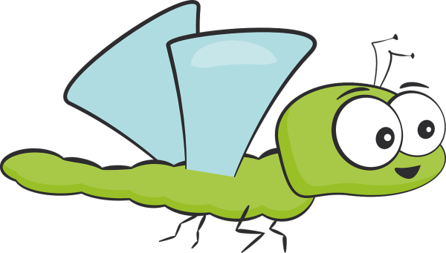
Первое, второе и третье упражнения ребенку будут доступны с 2,5 лет, более сложные - с 3,5 – 5 лет.
Кроме всего вышеперечисленного, упражнения с мячом развивают у ребенка моторную ловкость, подвижность, уверенность в себе и своих силах, будут укреплять физическое здоровье, коммуникативные навыки, умение соотносить свое действие с действием партнёра и просто создадут хорошее настроение.

Slide 32
ДОПОЛНЕНИЕ ИГР С МЯЧОМ
Обычное перебрасывание мяча можно разнообразить:
Съедобное – несъедобное
Овощи - фрукты
Лови – «мяч», отбивай – «хлоп», бомба – «ух»
Существительное – прилагательное / глагол
«Земля, вода, воздух – зверь, рыба, птица»
Антонимы
«Кто это делает?» (профессии)
Правая рука – «банан», левая рука – «карман»

Slide 33
Игры с мячом на прогулке
Вышибалы с командами (свечка, бомба, ручеек, макароны)
Одиннадцать
Ручеек с мячом
Козел / Лягушка
Штандер-стоп /Хали-холо
Я знаю 5 имен
Десятки / «Десяты»

Slide 34
ВЕРТИКАЛЬНОЕ РИСОВАНИЕ ДВУМЯ РУКАМИ

Slide 35
ВЕРТИКАЛЬНОЕ РИСОВАНИЕ ДВУМЯ РУКАМИ

Slide 36
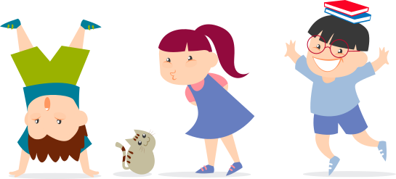
Материалы к тренингу можно найти по ссылке https://is.gd/K6CwXU
СПАСИБО ЗА ВНИМАНИЕ!

